Slide 1
Въведение в алгоритмите

Slide 2
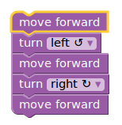
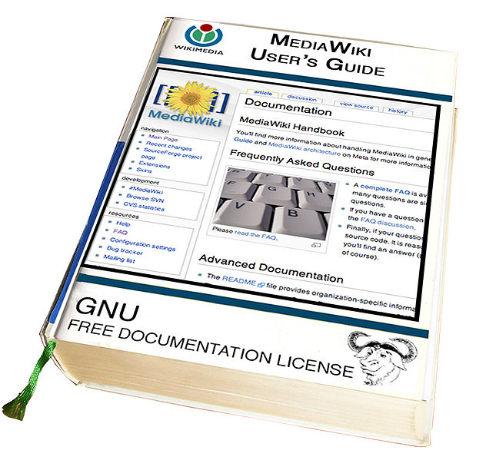
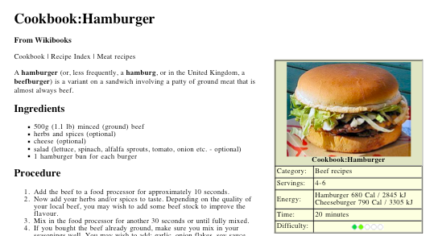
Определение за алгоритъм
Поредица от указания, определящи елементарни действия, изпълнението на които води до решаването на проблема, поставен пред алгоритъма.
Понятието алгоритъм е сходно по значение с понятията метод, упътване, рецепта...

Slide 3

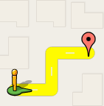
Субекти при работата с алгоритми
Съставител – този, който описва указанията на алгоритъма така, че да решат проблема
  обикновено това е човек
Изпълнител – този, който извършва действия според указанията в алгоритъма
  може да е човек или компютър

Slide 4
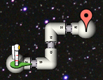

Етапи в живота на алгоритъм
Описание – когато съставителят описва онова, което трябва да бъдe извършено
Изпълнение – когато изпълнителят извършва действия според указанията в алгоритъма
Един алгоритъм, ако е проектиран добре, може да бъде изпълняван многократно от множество различни изпълнители, винаги с еднакъв резултат

Slide 5
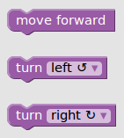
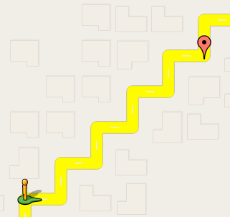
Елементарно действие
Елементарно действие – такова действие, което може да бъде извършено от изпълнителя без допълнителни указания
Напред!
Наляво!
Надясно!

Slide 6
Видове алгоритми
линейни – при тях броят на указанията е равен на броят на действията, които ще бъдат извършени;
разклонени (условни) – броят на указанията е по-голям от броят на действията, които ще бъдат извършени, защото някои от действията ще бъдат пропуснати;
циклични – броят на указанията е по-малък от броят на действията, които ще бъдат извършени, тъй като някои от действията ще се повтарят многократно.

Slide 7
Свойства на алгоритмите
яснота - алгоритъмът е ясен и не съдържа двусмислици; всяка стъпка от него е разбираема за изпълнителя и еднозначно определя коя е следващата;
изпълнимост - всяко елементарно действие трябва да бъде изпълнимо, тоест съобразено с конкретните възможности на изпълнителя;
определеност - при едни и същи входни данни алгоритъмът винаги води до един и същ резултат, независимо кой и кога го изпълнява
масовост - алгоритъмът е приложим за множество задачи от един и същи тип, но с различни входни данни
крайност - изпълнението на алгоритъма завършва след краен брой стъпки
резултатност - изпълнението на алгоритъма винаги води до някакъв резултат, дори той да е, че няма решение

Slide 8
Край

